Slide 1
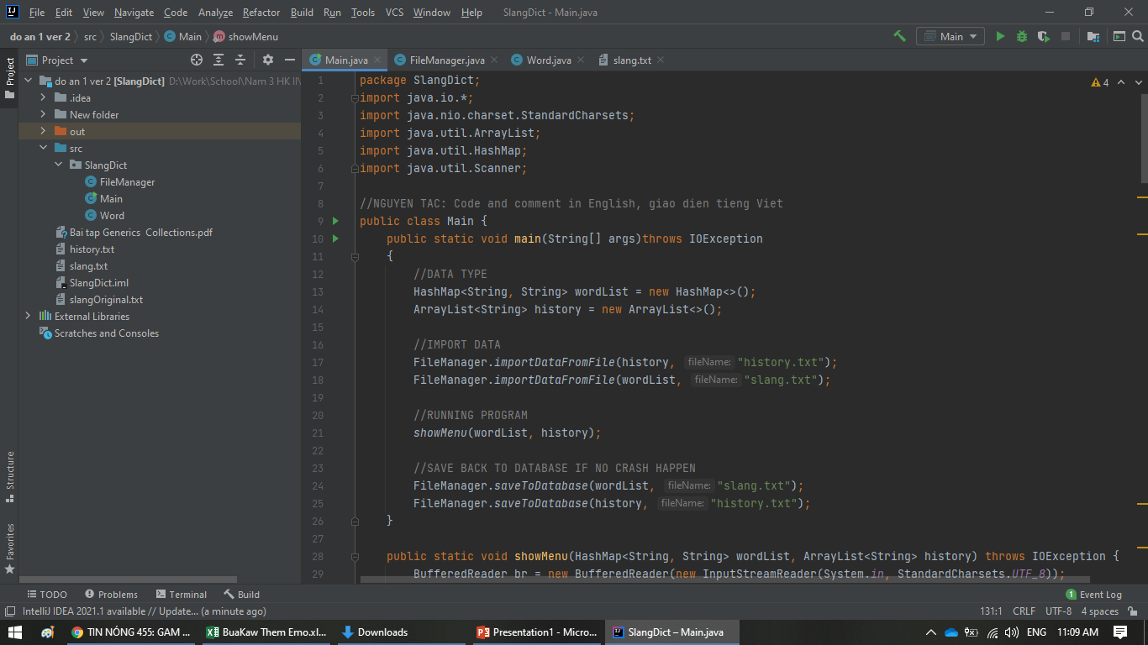
Khởi động IntelIJ, chạy hàm main() trong class Main

Slide 2
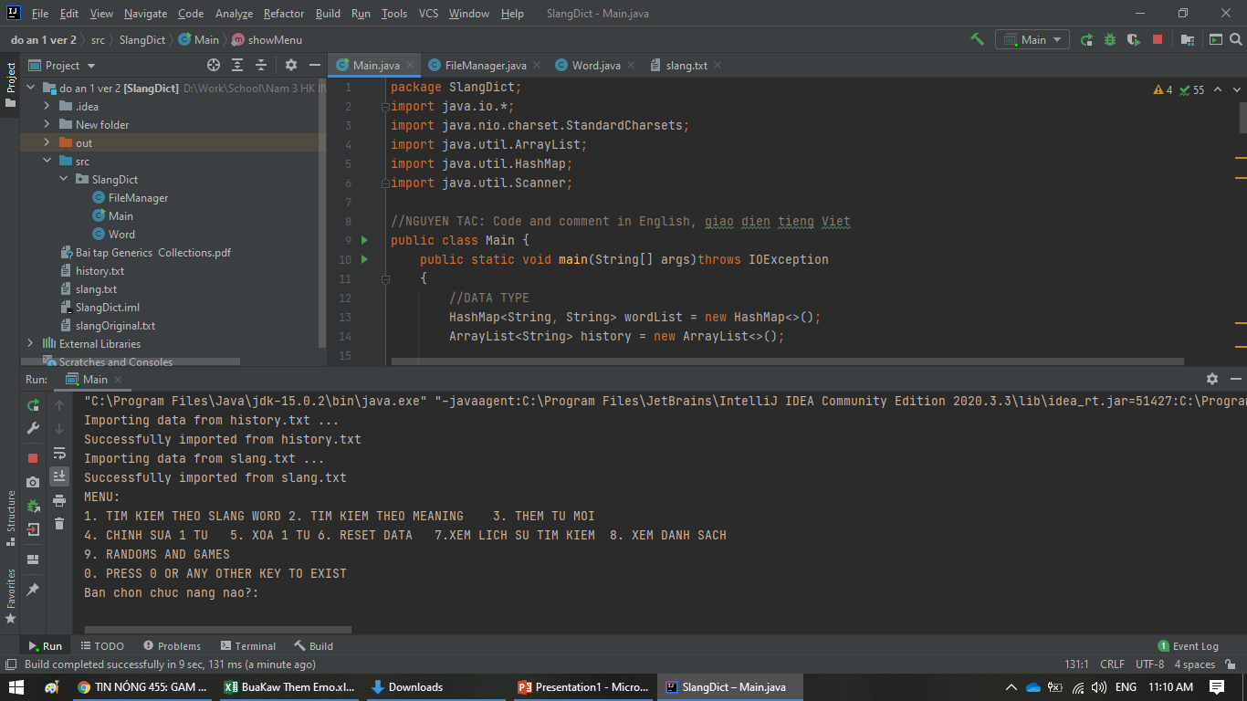
Menu chức năng hiện ra trên console. Nhập số và nhấn enter để chọn
Em sẽ demo từng chức năng theo thứ tự trên menu. Đầu tiên là chức năng 1: Tìm kiếm theo từ. Nhấn số 1

Slide 3
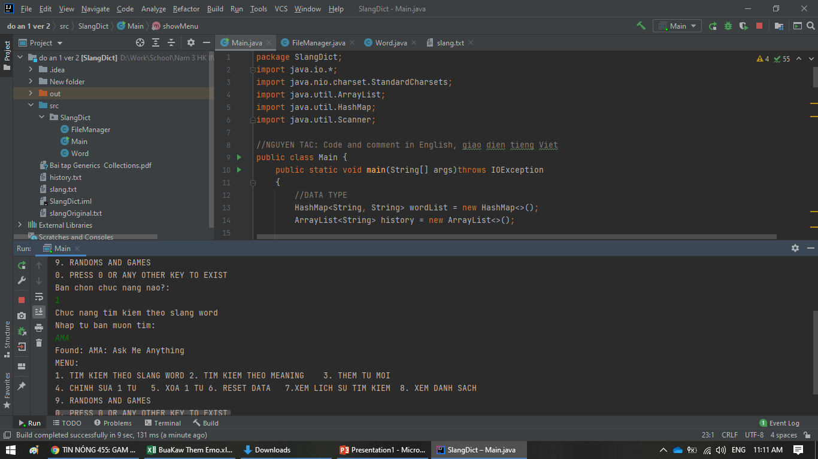
Tìm một từ tồn tại trong database (AMA)

Slide 4
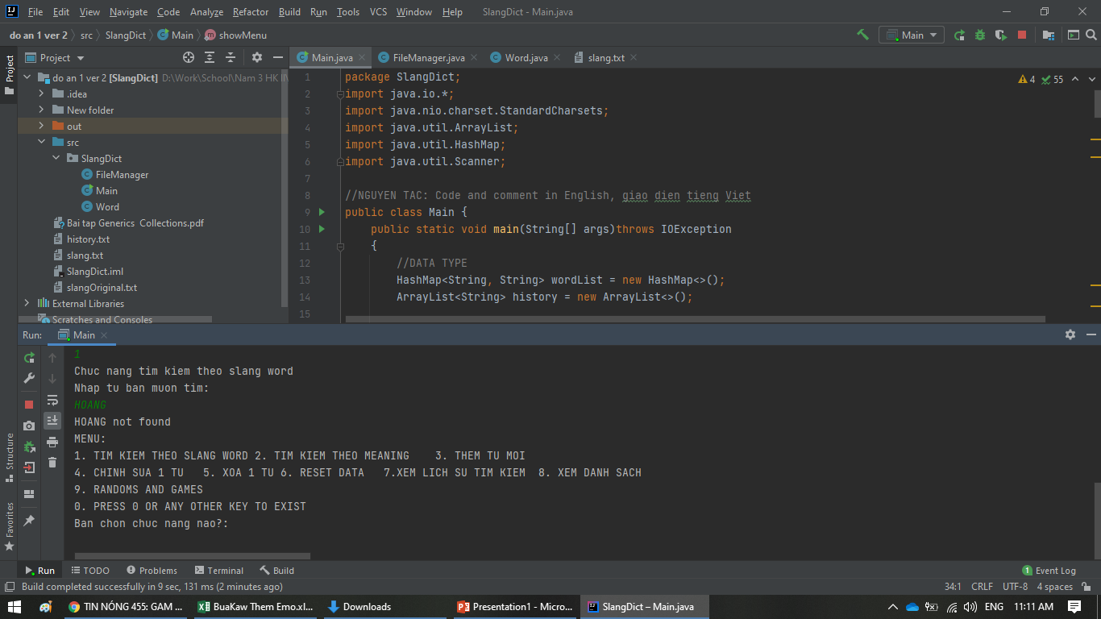
Chức năng 2: Tìm theo nghĩa của từ. Trả về tất cả các từ có nghĩa liên quan
Tìm một từ không tồn tại trong database (HOANG)

Slide 5
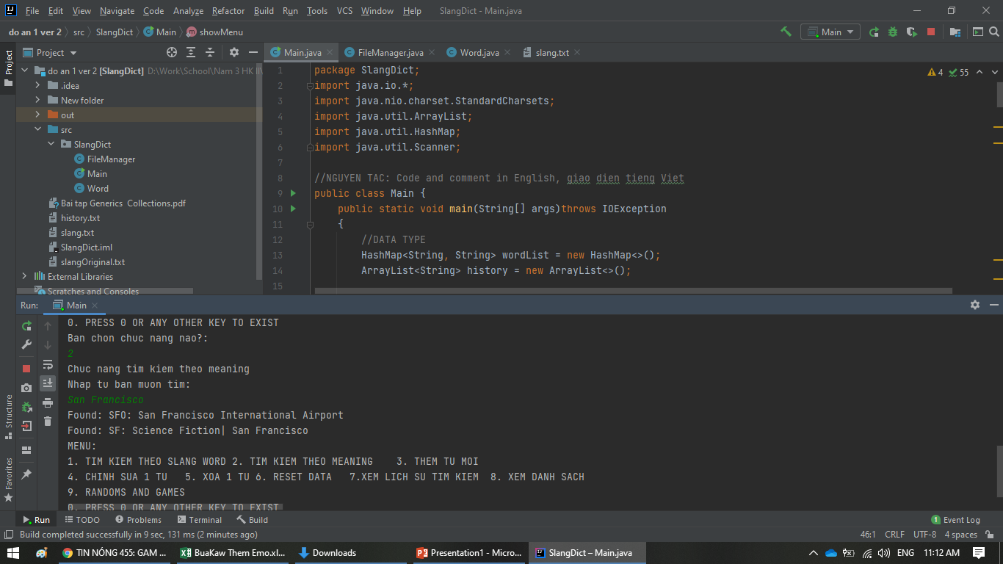
Chức năng 2: Tìm theo nghĩa của từ. Trả về tất cả các từ có nghĩa liên quan

Slide 6
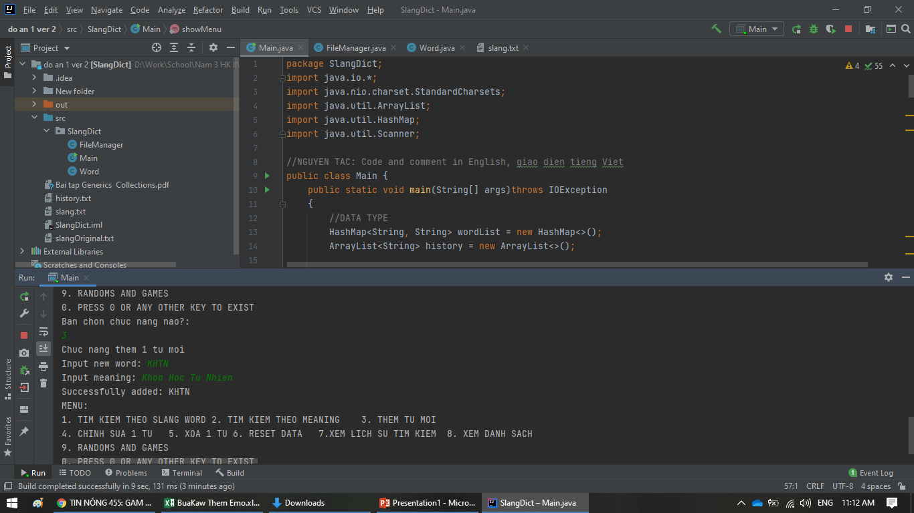
Chức năng 3: Thêm 1 từ mới. Thêm từ KHTN (chưa có trong database)

Slide 7
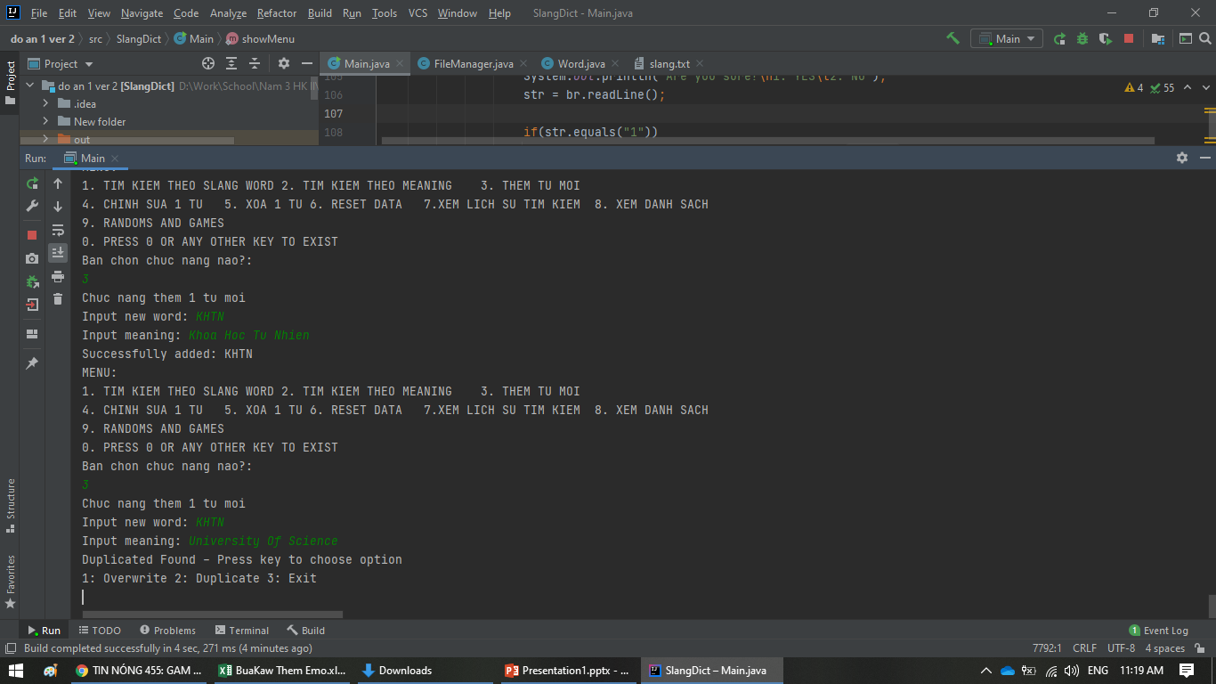
Chức năng 3: Thêm 1 từ mới. Thêm từ KHTN (Lúc này đã có trong database rồi). Thông báo Duplicated Found sẽ xuất hiện

Slide 8
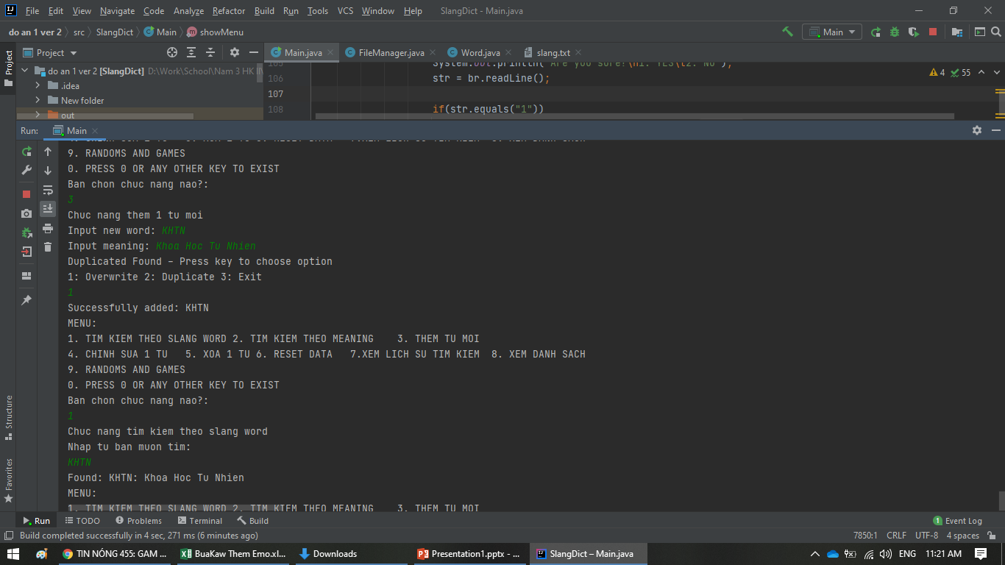
Nếu ta chọn Overwrite. Từ KHTN trong database sẽ bị ghi đè và thay thế

Slide 9
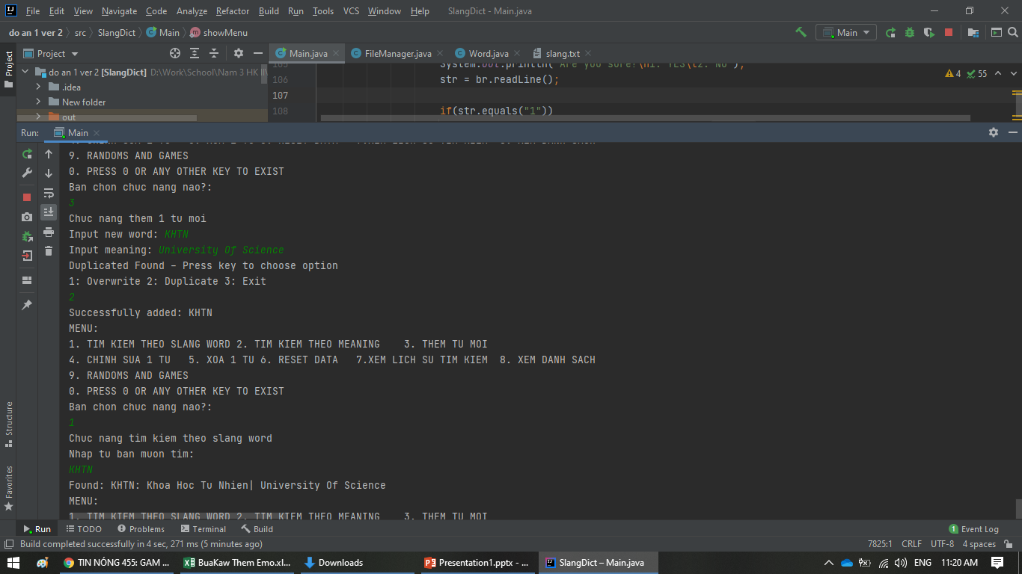
Nếu ta chọn Duplicate. Từ KHTN trong database sẽ được bổ sung them 1 nghĩa mới. Vì HashMap không cho phép 2 instance trùng key

Slide 10
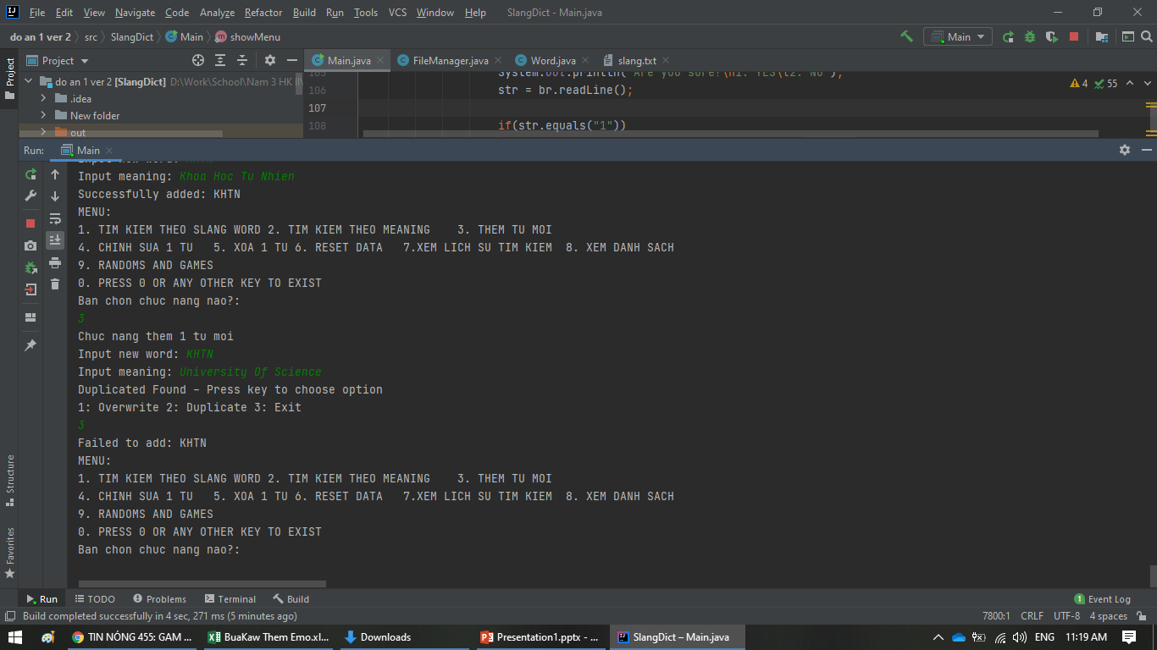
Nếu ta chọn Exit. Lệnh thêm sẽ bị hủy

Slide 11
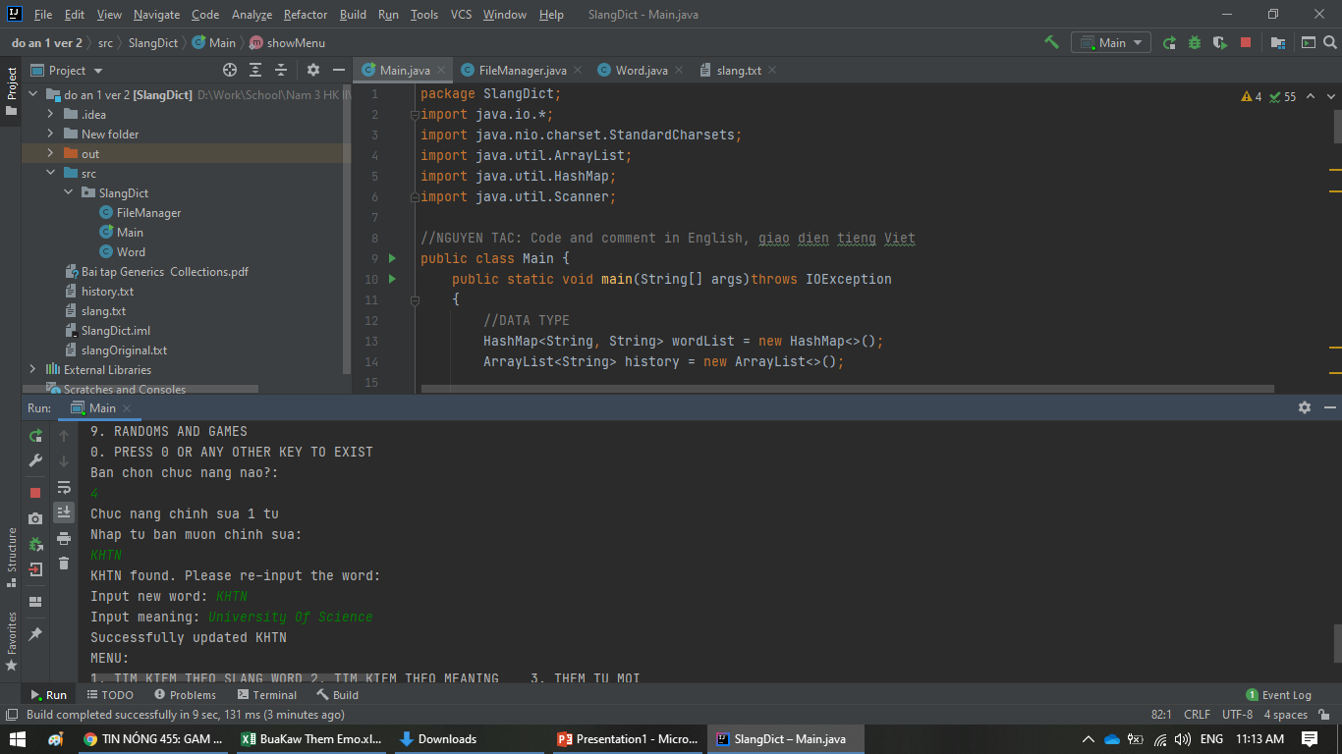
Chức năng 4: Chỉnh sửa 1 từ. Ta chọn từ KHTN

Slide 12
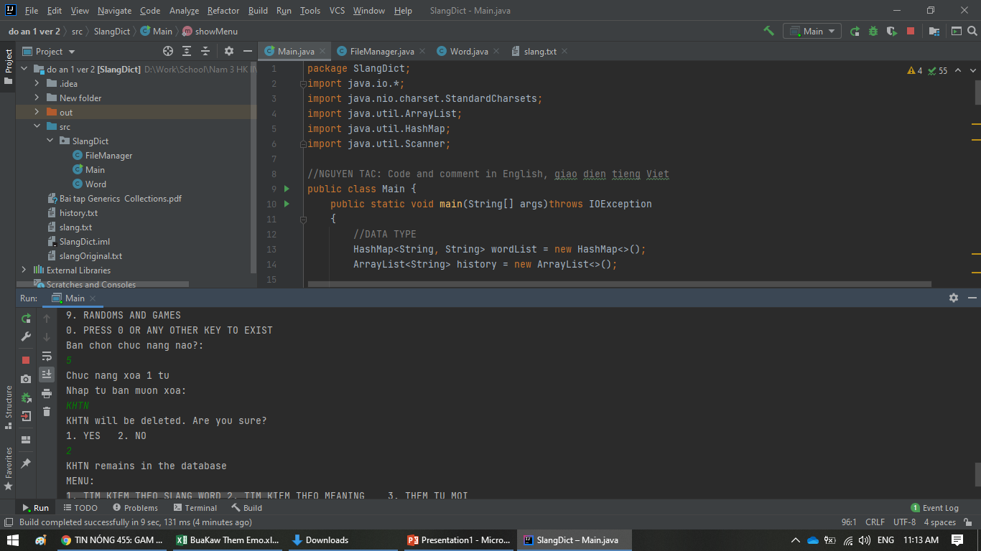
Chức năng 5: Xóa 1 từ. Xuất hiện giao diện Confirm trước khi xóa. Nếu chọn NO thì hủy xóa

Slide 13

Nếu chọn YES từ sẽ bị xóa khỏi database hiện tại

Slide 14

Sau khi chọn YES, ta không tìm thấy từ KHTN nữa

Slide 15
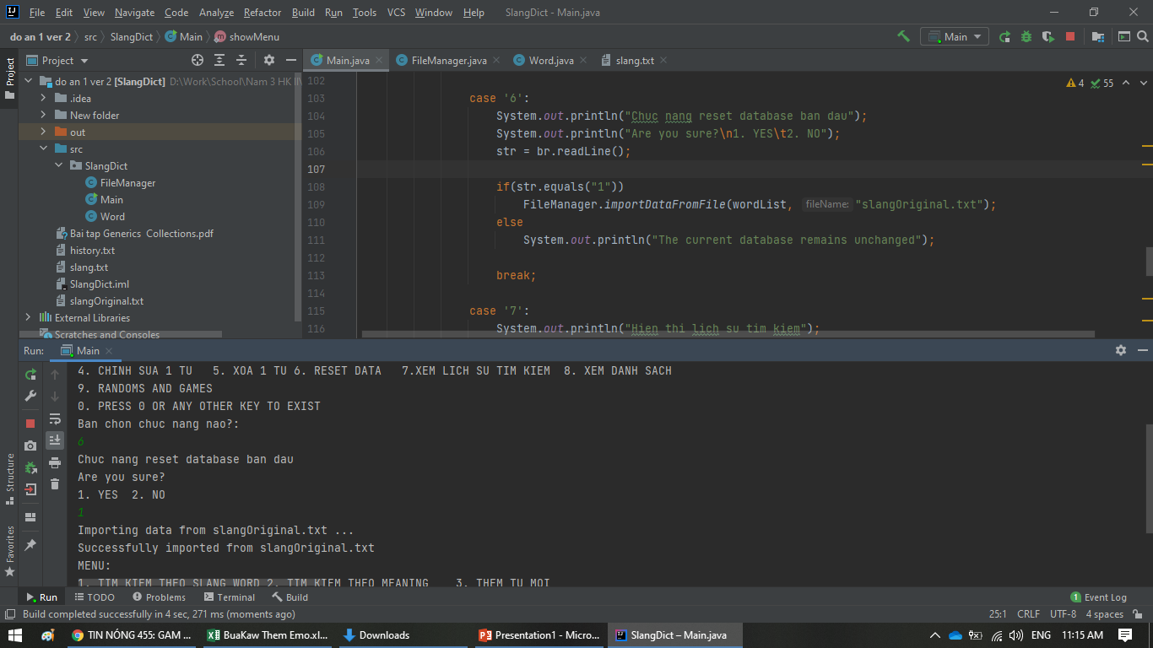
Chức năng 6: Reset về database ban đầu. Ta có 1 file slangOriginal.txt chứa data gốc để reset

Slide 16
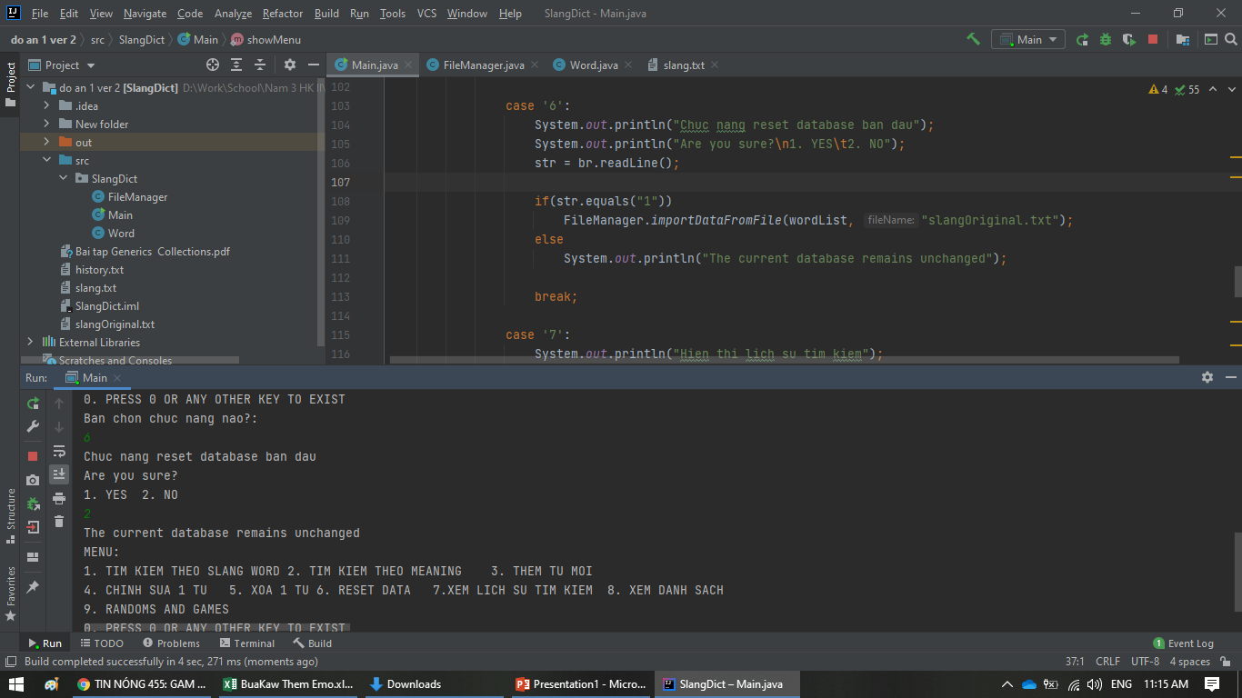
Nếu chọn NO. Data được giữ nguyên

Slide 17
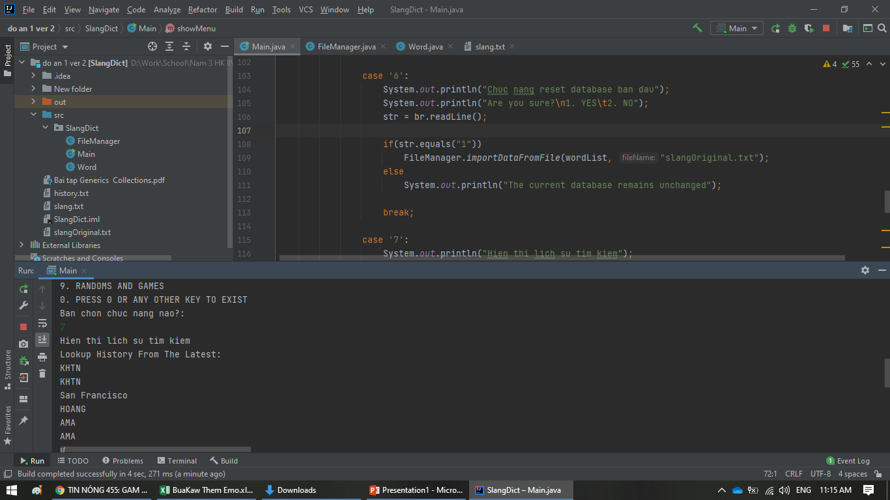
Chức năng 7: Hiển thị lịch sử tìm kiếm. Ta có một List<String> để lưu lại mỗi lần tra cứu

Slide 18
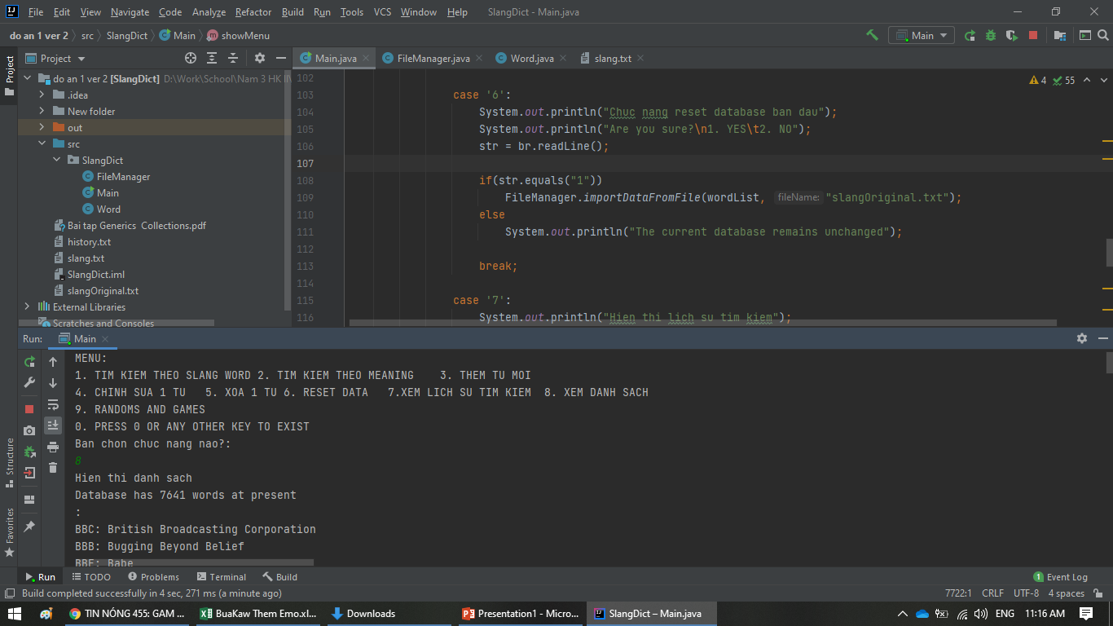
Chức năng 8: Hiển thị danh sách từ

Slide 19
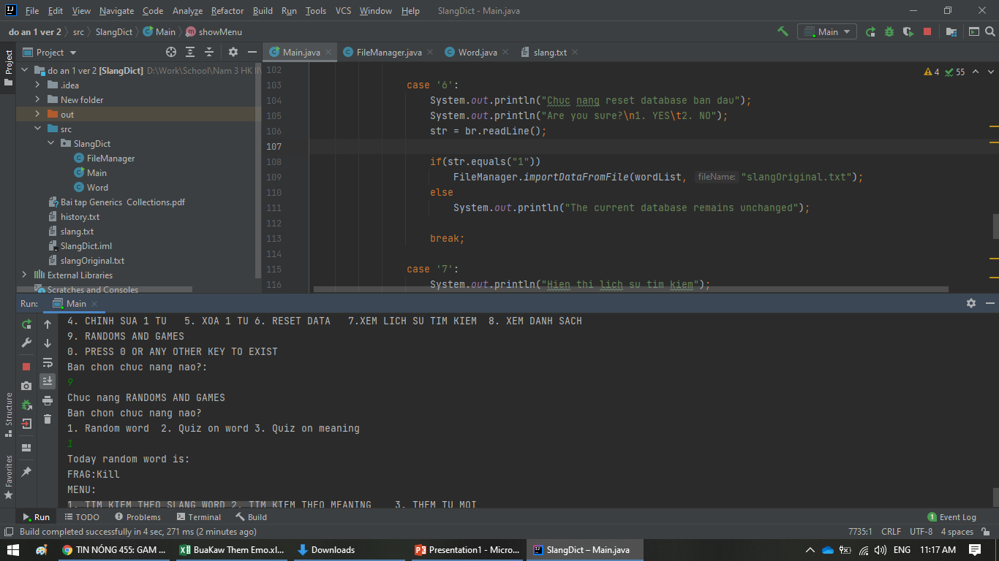
Chức năng 9: Gồm 3 chức năng nhỏ. Chức năng 9.1 là hiện 1 từ ngẫu nhiên trong database

Slide 20
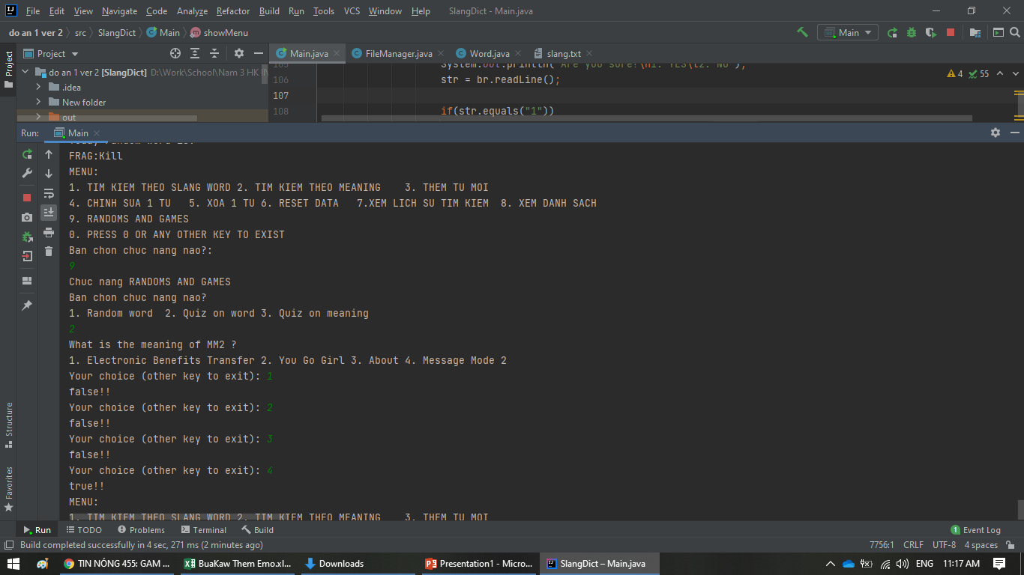
Chức năng 9.2: Game đố từ. Tìm nghĩa chính xác. Sai thì cho chọn lại

Slide 21
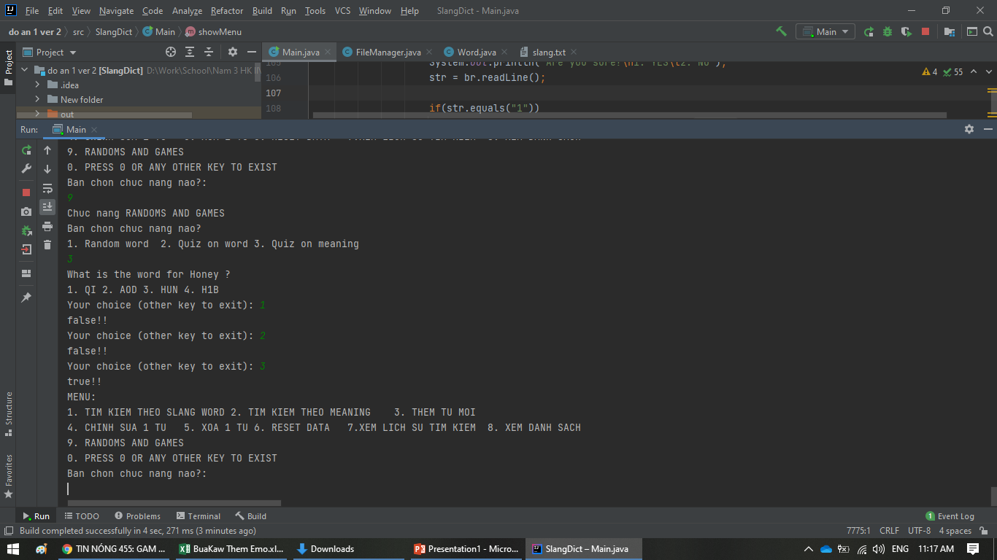
Chức năng 9.3: Từ nghĩa chính xác cho từ. Sai thì cho chọn lại

Slide 22
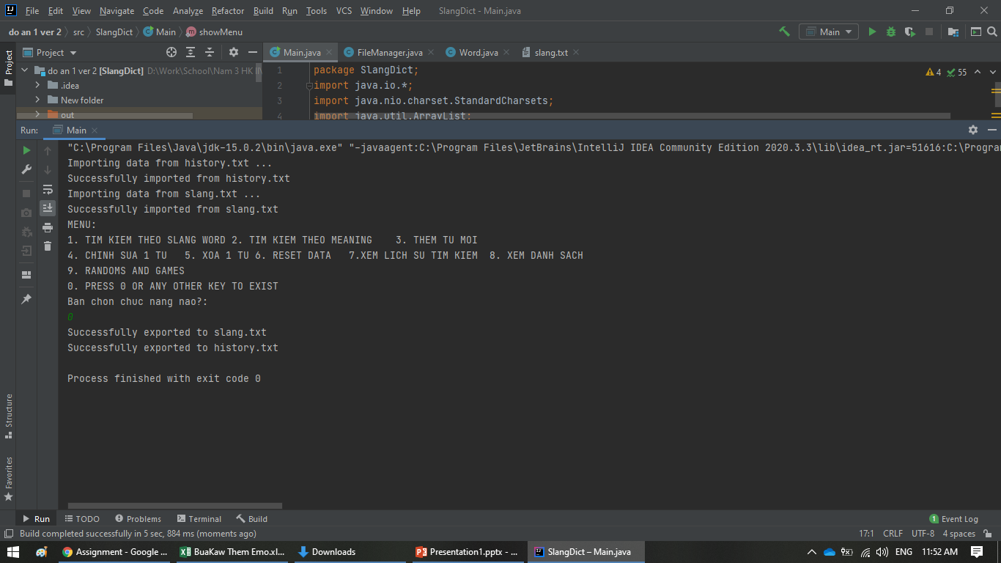
Nhấn 0 hoặc các phím khác để dừng chương trình

Slide 23
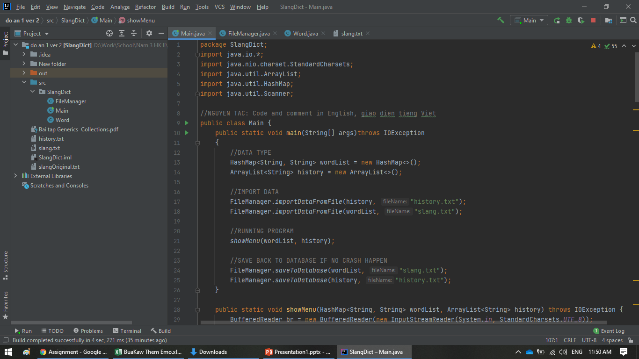
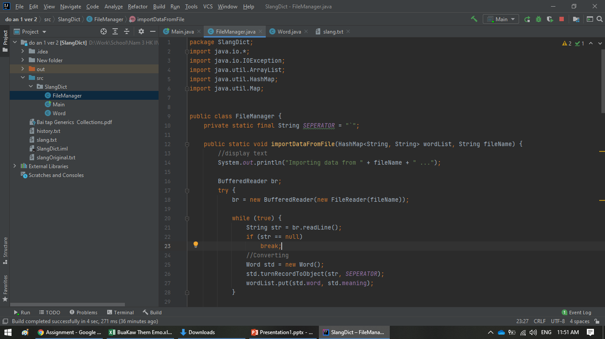
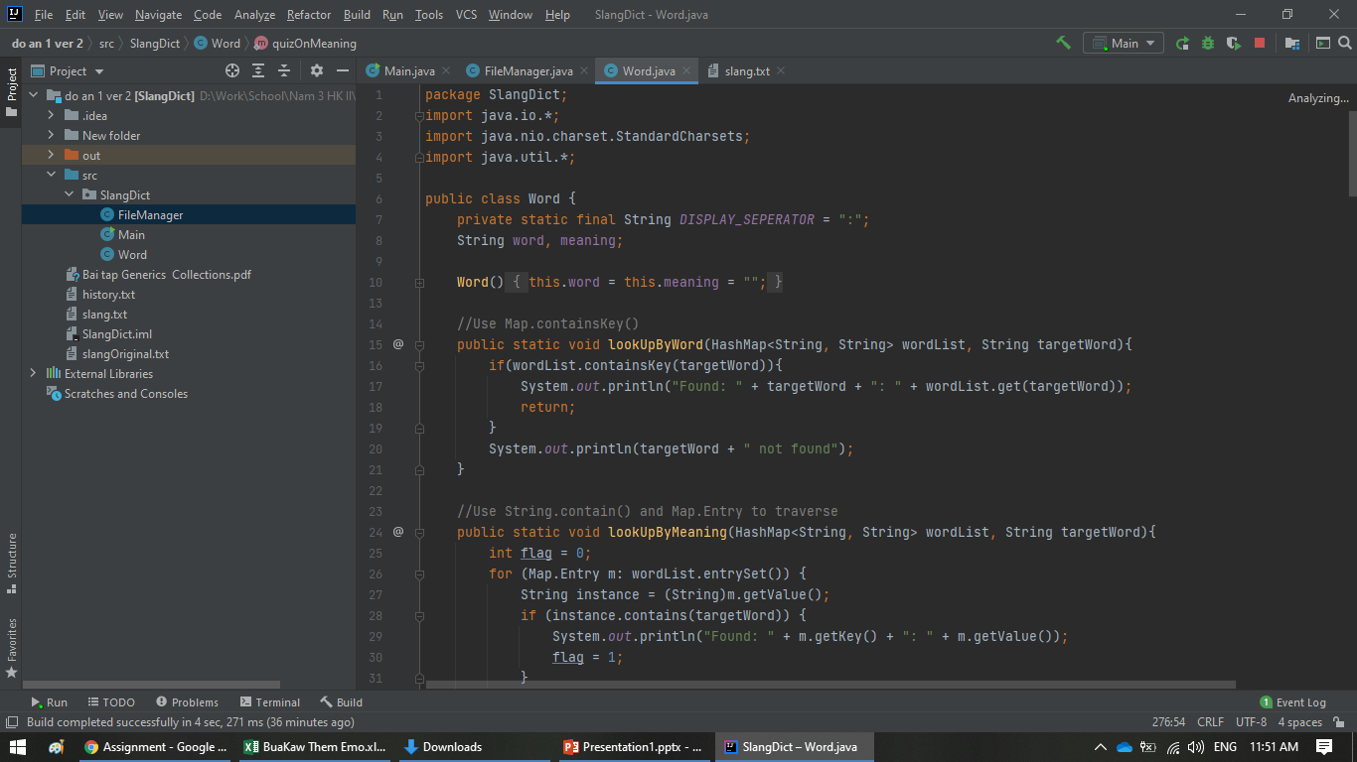
Tỷ lệ tham khảo: Chỉ tham khảo syntax. Thuật toán do sinh viên tự code toàn bộ Nguồn chính: Stackoverflow, geeksforgeeks, …

Slide 24
PHẦN TRÌNH BÀY KẾT THÚC. EM XIN CẢM ƠN CÁC THẦY, CÔ ĐÃ DÀNH THỜI GIAN Ạ

